Slide 1
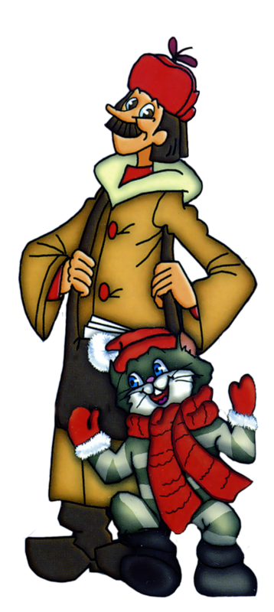
Обобщающий урок по теме «Числовые выражения, содержащие знаки «+» и «-» »
Автор : учитель математики
МБОУ СОШ №2 им. А. Асеева и Ю. Голикова,
ст. Гиагинской, Республики Адыгея
Логачёва Наталья Александровна

Slide 2
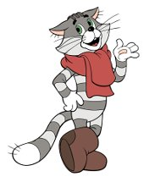
Цели урока:
Систематизировать, повторить и обобщить изученный материал; научить применять полученные знания к решению задач по теме “Числовые выражения, содержащие знаки «+» и «-» ”. Способствовать выработке навыков сложения отрицательных и положительных чисел с помощью
шкалы термометра;
движения вдоль координатной прямой;
понятия «доход», «расход».
Развивать внимание, сообразительность, чувство соревнования, воспитывать такие качества, как взаимопомощь и чувство коллективизма; формирование честного, добросовестного отношения к труду.
Тип уроки - урок обобщения, систематизации знаний, умений и навыков. Вид урока – учебный практикум, метод программированных заданий.

Slide 3
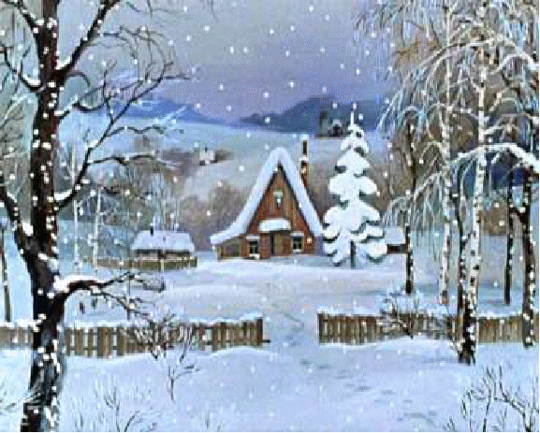
Какой стала температура воздуха к вечеру?
20
+10^{о}С - 4^{о}С = +6^{о}С
10 – 4 = 6
10
0
Какой стала температура воздуха в полночь?
+6^{о}С - 6^{о}С = 0^{о}С
6 – 6 = 0
10
20
Какой стала температура воздуха утром?
0 – 3 = –3
0^{о}С - 3^{о}С = -3^{о}С

Slide 4
Выполните сложение с помощью термометра.
а)
б)
в)
г)
д)
похолодание
20
20
20
20
10
10
10
10
10
потепление
0
0
0
0
0
10
10
10
10
10
20
20
20
0 - 15
- 11 + 13
- 10 - 12
+ 6 + 9
+ 2 - 20

Slide 5
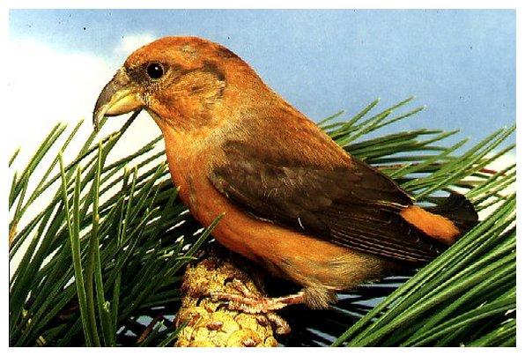
Птица клест- еловик несет яйца и
высиживает птенцов зимой. Даже при температуре воздуха – 35⁰С в гнезде температура не ниже 14⁰С. На сколько температура в гнезде выше температуры воздуха?

Slide 6
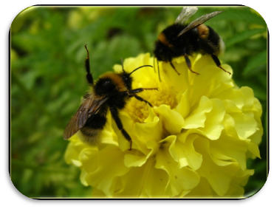
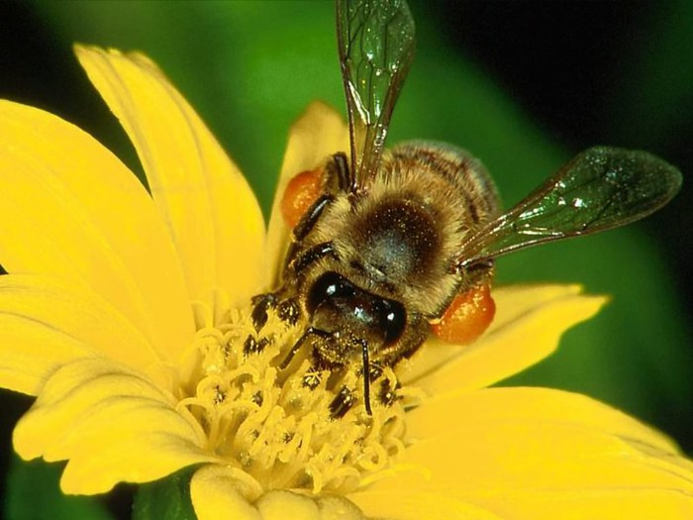
Шмели выдерживают температуру до - 7,8⁰С, пчелы – выше этой на 1,4⁰С. Какую температуру выдерживают пчелы?

Slide 7
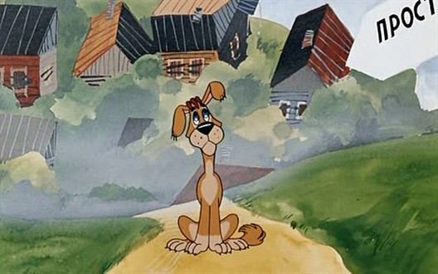
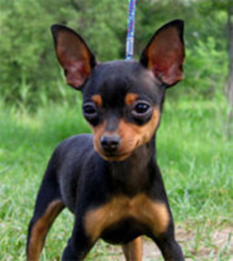
Используя шкалу термометра, найдите значение выражения. Зашифрованное слово – порода собаки.
Т
(-1)+2; Т.1; Ш.-1; К.-2.
(+6)-8; Н.2; О.-2; А.-14.
(-6)-8; Й.-14; А.14; Р.-2.
(-5)+11; И. -16; Т. 6; Ц. -6.
(+17)-10; Ы. -7; К. 27; Е.7;
(+15)-20; Р. -5; О. -25; К.5;
(-18)+6; Ь. -12; Н. 12; В. -24;
(-23)-7; О. 30; Е. -30; А. -16;
(+15)-15; Я.30; Р.0; А.-30.
20
О
10
Й
Т
0
Е
10
Р
20
Ь
Е
Р

Slide 8
Сложите числа с помощью координатной прямой
«+»
«-»
+10
а) (-6) + 10
-6
о
1
4
-7
б) 4 - 7
-3
о
1
4
+8
в) (-3) + 8
о
1
-3
5
-4
г) - 2 - 4
-6
-2
о
1

Slide 9
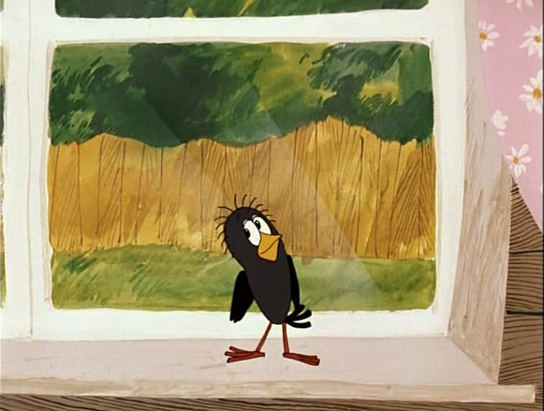
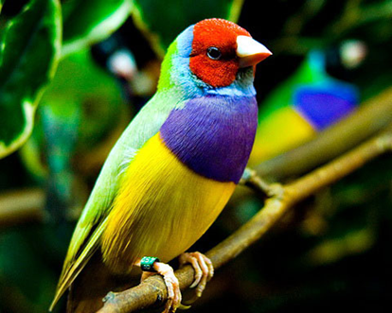
Найдите значение выражения, выполнив схематически рисунок. Зашифрованное слово – птица.
о
1
- 2 - 3; А.-3; П. -1; В. 5;
2. - 12 + 10; О. 2; М. -2; У. 22;
3. - 7 + 10; Р. -3; А. 3; П. -7;
4. - 10 + 14; Д.4; О. -4; У. -24;
-7 – 3; Г. 4; И. -10; Б. -4;
8 – 20; А. -28; Е.12; Н.-12;
-30+15; Й. 15; А. -15; Ц. -45.
А
М
А
Д
И
Н
А

Slide 10
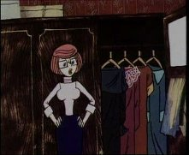
прибыль (доход) «+»
убыток( долг, расход) «-»

Slide 11
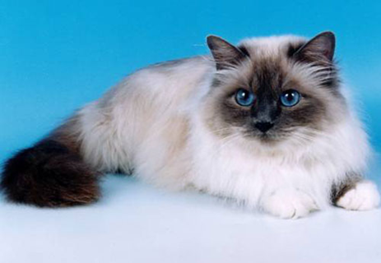
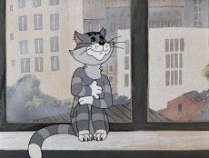
Найдите значение выражения, используя понятия «доходы» и «расходы». Заполните таблицу. Зашифрованное слово – порода кошки.
1. А. (+3)+(+2); 2. Р. (-12)+(-18); 3. Н. (-12)+(+18);
4. К. (+12)+(-18); 5. Б. (-7)+(-7); 6. С. (-19)+(+12);
7. М. (+25)+(-12); 8.И. (+16)+(-20); 9.Я. (-14)+(+14)
-14 | -4 | -30 | 13 | 5 | 6 | -7 | -6 | 5 | 0
Б
И
Р
М
А
Н
С
К
А
Я

Slide 12
Самостоятельная работа
В - I
В - II
Не выполняя вычислений, сравните:
а) -23 + 6 и -23; в) 49 - 37 и -37; а) -41 + 5 и -41; в) 57 - 24 и -24;
б) -5,8 -7 и -5,8; г) -10,2 +(-4) и – 4. б) -3,6 -8,2 и -3,6; г) -11,9 +(-6) и – 6.
2. Запишите выражение без скобок и найдите его значение:
а) (-3,2)+4,7; в) (-6,3)+12,87; а) (-2,4)+3,9; в) (-7,1)+13,79;
б) (-5,6)-2,8; г) (-4,1)-25,39. б) (-5,7)-4,6; г) (-6,2)-21,48.
3.Найдите значение выражения:

Slide 13
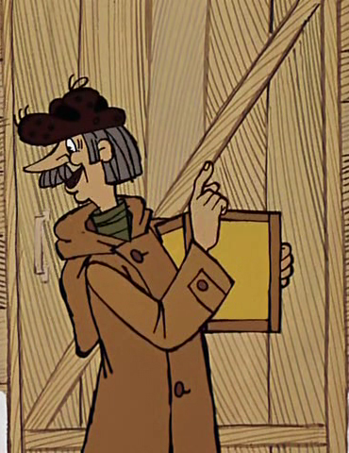
Домашнее задание № 196(а, в), 195, 213.
Рефлексия:
Оцените себя:
Чему я сегодня научился?
Смогу ли я использовать свои знания,
чтобы выполнить д/з?
Что было для меня интересным?
Что осталось непонятным?
Ожидаемые предметные результаты
Могут записать в виде равенства, как могла переместиться точка при разных условиях и сделать рисунок, соответствующий данному числовому выражению.
Могут излагать информацию, интерпретируя факты, разъясняя значение и смысл теории.
Могут выполнить действие сложение и вычитание с целыми числами, с обыкновенными дробями разного знака.
Могут, аргументировано отвечать на поставленные вопросы, правильного оформления решений, аргументировать ошибки, участие в диалоге.

Slide 14
Спасибо за урок!

